Slide 1

L. 135/2012
PATTO PER LA SALUTE
D.M. 70/2015
RIUNIONE CONGIUNTA DEL TAVOLO TECNICO PER LA VERIFICA DEGLI ADEMPIMENTI REGIONALI CON IL COMITATO PERMANENTE PER LA VERIFICA DEI LIVELLI ESSENZIALI DI ASSISTENZA
Regione Abruzzo
Riunione del 23 luglio 2015
1

Slide 2

Riunione del 23 luglio 2015
Tavolo e Comitato, nel rinviare al parere da rendersi, in via preliminare, rilevano la necessità di adeguamento al Decreto Ministeriale n. 70/2015. In particolare si evidenzia:
- la presenza nella regione Abruzzo di alcune discipline in sovradimensionamento (quattro UU.OO. di Neurochirurgia (L’Aquila, Chieti, Pescara e Teramo); 3 UU.OO di. Neuroradiologia e radiologia interventistica; etc.);
- la presenza di presidi ospedalieri sede di Pronto Soccorso alcuni dei quali riportanti accessi annuali inferiori alle 20.000 unità.
Inoltre, esprimono forti perplessità in relazione ai presidi considerati di zona particolarmente disagiata rispetto ai tempi di percorrenza indicati, soprattutto per i presidi di Penne, Popoli e Ortona. Per quest’ultimo, non si comprende come la struttura commissariale intenda classificare il presidio.
In merito alla Rete Emergenza Cardiologica, evidenziano, allo stesso modo, che i volumi di attività dei punti di offerta non rispondono alle soglie di volume di attività di cui al citato DM n. 70/2015: tre strutture su dieci non raggiungono la soglia minima di sicurezza relativamente all’infarto miocardico acuto (100 casi/anno per struttura complessa); le uniche due strutture regionali che effettuano procedure by-pass aortocoronarico, nel 2013 hanno effettuato meno di 200 ricoveri (soglia di sicurezza ex DM n. 70/2015), pur avendo registrato una mortalità a 30 giorni allineata alla media italiana; circa la metà delle strutture che hanno effettuato PTCA nel 2013 non hanno raggiunto la soglia minima di sicurezza di 250/anno.
2

Slide 3
Percorso metodologico:
1. Individuazione dei fabbisogni di prestazioni ospedaliere, ai fini della ridefinizione complessiva dei posti letto per acuti e post-acuti, con l’individuazione del numero dei posti letto suddivisi per struttura, disciplina e tipologia di ricovero. L’analisi delle caratteristiche della produzione, attraverso la comparazione del dato epidemiologico con il dato SDO relativo alle prestazioni realmente erogate, ne rappresenta una parte integrante.
2. Rimodulazione dell’intera rete di emergenza-urgenza che costituisce il pilastro con il quale riorganizzare in simmetria la rete ospedaliera secondo il modello HUB e SPOKE, in considerazione sia dei bacini di utenza che della copertura delle aree disagiate.
3. Rimodulazione delle reti delle patologie complesse tempo dipendenti e delle reti di elezione quali parti integranti del sistema HUB e SPOKE degli ospedali, garantendo una risposta tempestiva e appropriata ai bisogni.
3

Slide 4
Segue : Percorso metodologico
4. Connotazione di ogni presidio della rete ospedaliera per livelli di complessità crescente, tenendo conto dei volumi di attività, dell’appropriatezza degli interventi e degli esiti delle cure, del contesto territoriale, dei collegamenti con gli altri servizi ospedalieri a livello di bacino e regionale, e conseguenzialmente della necessità di ottimizzare le risorse umane e tecnologiche.
5. Riconversione delle strutture ospedaliere con ridotti volumi di attività e con contestuale individuazione delle forme di assistenza alternative che saranno attivate.
6. La definizione della allocazione, previa verifica del fabbisogno, delle strutture operative complesse per singola disciplina, sulla base dei bacini di utenza indicati dal Regolamento e determinati in coerenza ai volumi e agli esiti delle prestazioni erogate nei diversi presidi ospedalieri. Nella stima del fabbisogno di strutture complesse è ricompreso il fabbisogno di strutture degli erogatori privati accreditati.
7. Riequilibrio dei ruoli ospedale-territorio con la riorganizzazione delle attività territoriali per l’integrazione con l’ospedale e la definizione di forme alternative di assistenza.
4

Slide 5

Il Regolamento, indica come base per il calcolo del fabbisogno di posti letto, il consumo di prestazioni di ricoveri appropriati.
Dall’analisi della produzione sono stati calcolati i dati di consumo dei ricoveri ospedalieri della popolazione residente della Regione Abruzzo (produzione + mobilità passiva – mobilità attiva).
5

Slide 6
Posti letto normalizzati adeguati agli standard nazionali
Dall’adeguamento dei posti letto agli standard nazionali (3 per 1.000 ab. per gli acuti e 0,7 per 1.000 ab. per i post acuti), si evince una carenza di posti letto rispetto alla dotazione attuale sia per gli acuti (-123 pl) sia per i post acuti, (- 262 posti letto)
Posti letto regionali (HSP 2013-2014)
6

Slide 7
Classificazione delle Strutture Ospedaliere
P.O. DI BASE
BACINO DI UTENZA: 80.000 – 150.000
DISCIPLINE: Pronto Soccorso ( più di 20.000 accessi appropriati annui, tempo di percorrenza dal DEA di riferimento > 60 min.; Bacino di utenza 80.000-150.000); Medicina Interna; Chirurgia Generale; Ortopedia; Anestesia e Servizi di supporto di Radiologia , Laboratorio ed Emoteca (in guardia attiva o pronta disponibilità H24); Posti Letto di Osservazione Breve Intensiva
DEA I LIVELLO
BACINO DI UTENZA: 150.000 – 300.000 (N. ACCESSI APPROPRIATI: >45.000/Anno)
DISCIPLINE: Medicina Interna; Chirurgia Generale; Ortopedia; Anestesia e Rianimazione; Ostetricia e Ginecologia; Pediatria; Cardiologia con UTIC; Neurologia; Psichiatria; Oncologia; Oculistica; Otorinolaringoiatria; Urologia; Servizi di radiologia con TAC ed Ecografia; Laboratorio; Servizi Immunotrasfusionale (disponibili in rete H24)
DEA II LIVELLO
BACINO DI UTENZA: 600.000 – 1.200.000 (N. ACCESSI APPROPRIATI:>70.000/Anno)
DISCIPLINE: Cardiologia con emodinamica interventistica H24; Neurochirurgia; Cardiochirurgia e rianimazione cardiochirurgica; Chirurgia Vascolare; Chirurgia Toracica; Chirurgia Maxillo-facciale; Chirurgia Plastica; endoscopia digestiva ad elevata complessità; Broncoscopia interventistica; Radiologia interventistica; Rianimazione Pediatrica e Neonatale; Medicina Nucleare; Radiologia con almeno con TAC e Ecografia H24; Laboratorio H24; Servizio Immunotrasfusionale H24
7

Slide 8

VOLUME DI ATTIVITA' OSPEDALIERA - ANNO 2014
RICOVERI ORDINARI
8

Slide 9
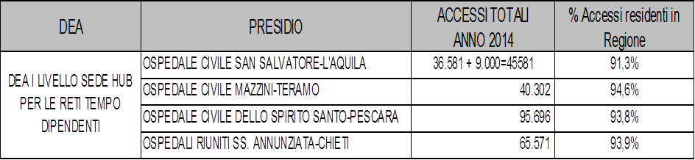
Rete Ospedaliera Emergenza - Urgenza
I 9.000 accessi del P.O. San Salvatore dell’Aquila rappresentano gli accessi pediatrici registrati dal P.S. Pediatrico
9

Slide 10

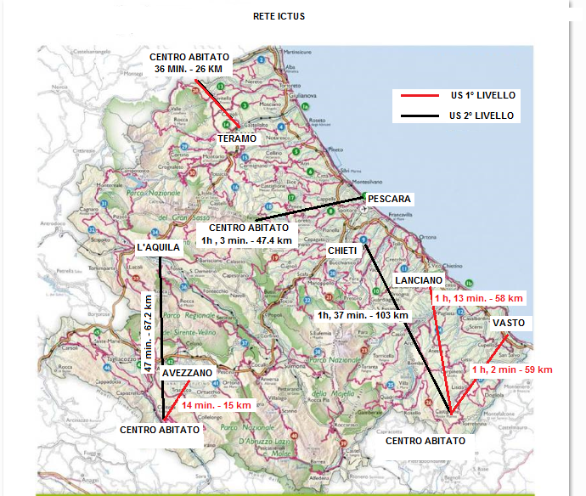
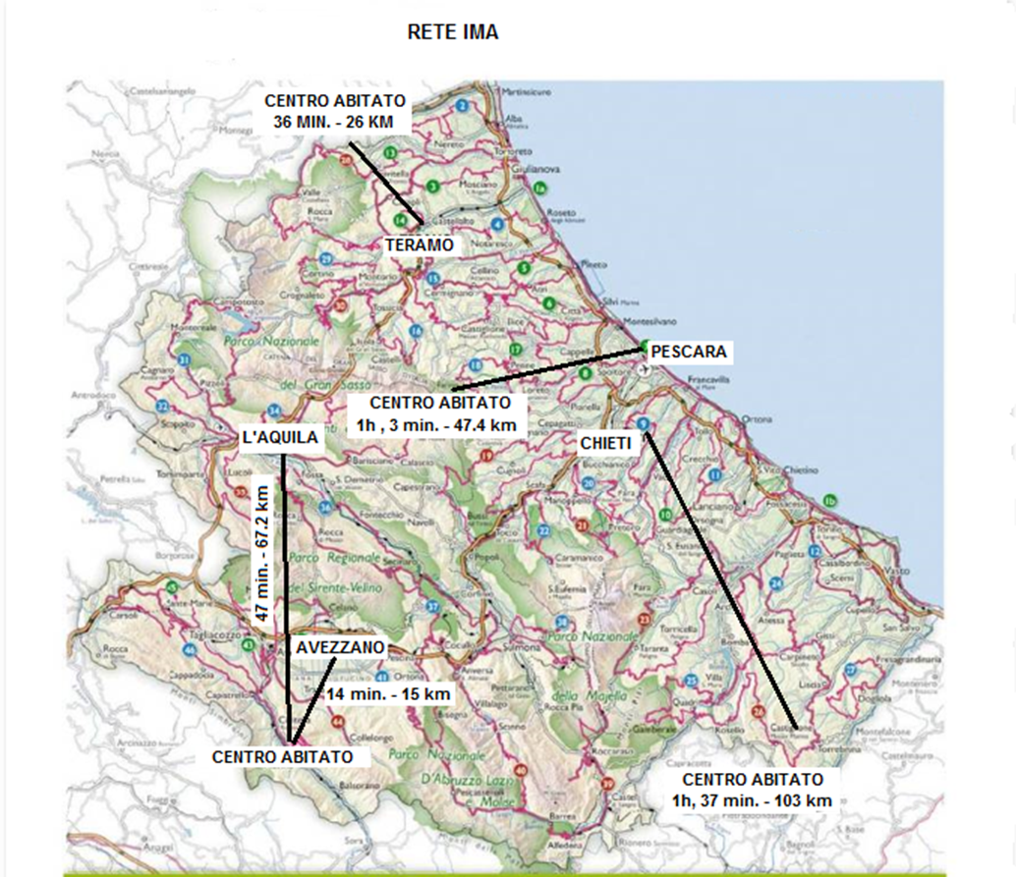
10

Slide 11
Rete Ospedaliera Emergenza - Urgenza
11

Slide 12
BACINO DI UTENZA RETE PUBBLICA E PRIVATA
12

